Slide 1




Ciberseguridad
I+D+i

Slide 2

Presentación
I+D+i → Proyectos
Consultoría IT & OT

Slide 3
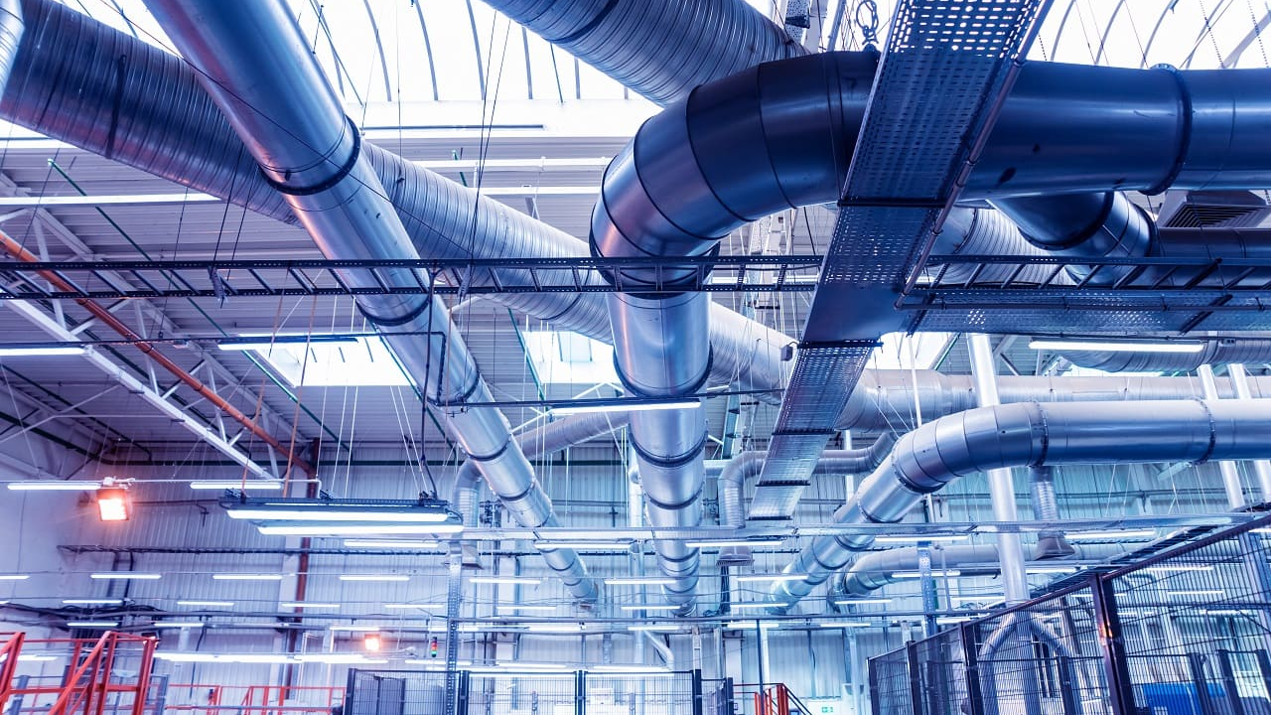

I+D+i → Proyectos

Slide 4




I+D+i
→ MinesKeeper
Aplicación dirigida a minimizar accidentes en el sector minero mediante la monitorización continua de información
Desarrollado en colaboración:
Financiado por la Unión Europea a través del proyecto de colaboración Mine The Gap (Horizonte 2020)
→
Data Leak Observatory
Desarrollado íntegramente por Ewala
Financiado por el Principado de Asturias a través de la ayuda para Empresas de Base Tecnológica de IDEPA

Slide 5

I+D+i → Próximamente…
Comenzamos con el desarrollo de NEOTEC
Objetivo: Diseñar un dispositivo de seguridad OT orientado a proteger sistemas con una baja o nula capacidad de actualización y fortificación.
Este reconocimiento nos sitúa como un referente en la innovación tecnológica en el sector de la ciberseguridad

Slide 6

Consultoría

Slide 7
Consultoría IT & OT
Consultoría de ciberseguridad IT
Servicios gestionados
Monitorización
Consultoría de ciberseguridad OT
Arquitectura cibersegura desde el diseño
Securización y Monitorización de protocolos industriales

Slide 8
Más sobre nosotros

Slide 9


Reconocimientos 2023

Slide 10


Servicios recibidos
Búsqueda de colaboradores a nivel europeo
Asesoramiento en la elaboración de la propuesta para participar en el programa
Asesoramiento legal en relación al tratamiento de datos “sensibles”

Slide 11


Servicios recibidos
Asesoramiento para cumplir con los compromisos legales
Ayuda con el desarrollo de documentos corporativos
Política Medioambiental.
Plan de Medidas Antifraude.
Código Ético.
Apoyo para elaboración del Plan de Igualdad

Slide 12
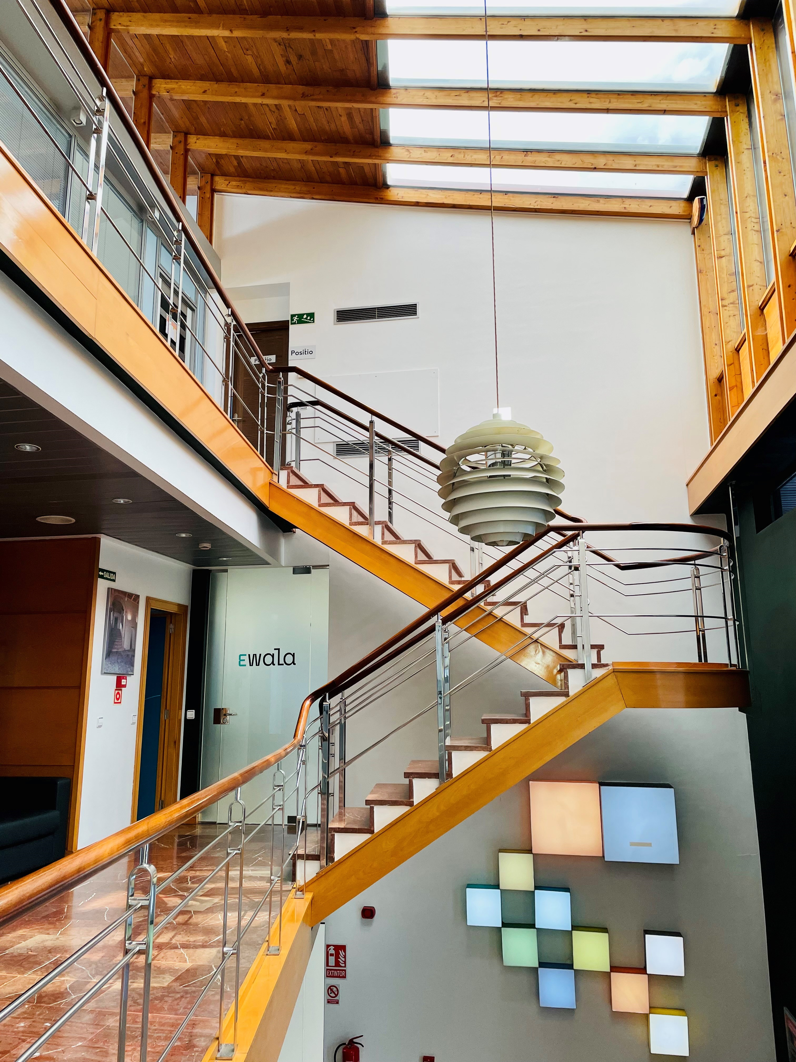
Muchas Gracias
Nos vemos en https://www.ewala.es/
C/ Peña Brava nº 21, Of. 1B SILVOTA 33192 LLANERA
984 109 069

